Slide 1
Matemáticas Computacionales
Definiciones, Teoremas y Demostraciones

Slide 2
Cualquier rama de la Matemática y en general de la ciencia, se construye a partir de la siguiente estructura:
Definiciones
Axiomas (Postulado, Ley, Propiedad)
Teoremas (Proposición, Lema, Corolario)

Slide 3
Definición
Las Definiciones son enunciados que especifican de manera clara y precisa los conceptos con los cuales nos interesa empezar trabajar.

Slide 4
Axioma
Los Axiomas son enunciados que desde un inicio se aceptan como verdaderos aún cuando no se tiene una demostración para ello.

Slide 5
Axioma
Propiedad, Ley, Postulado
Los Axiomas son enunciados que desde un inicio se aceptan como verdaderos aún cuando no se tiene una demostración para ello.

Slide 6
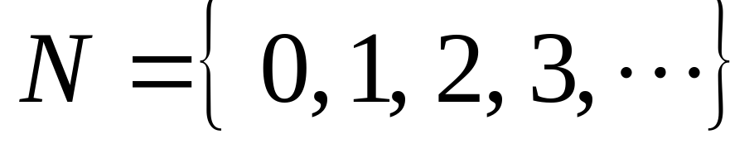
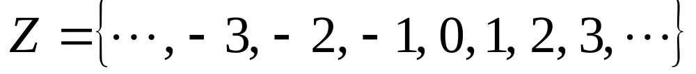
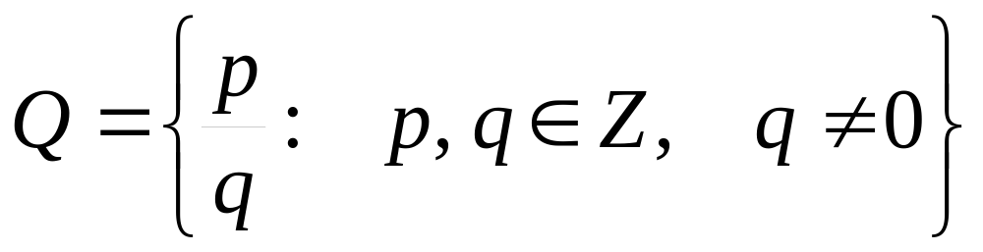
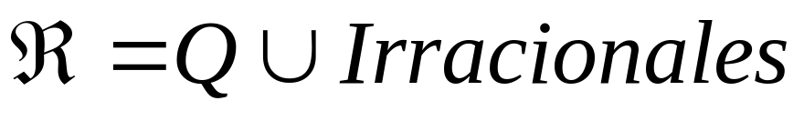
Números

Slide 7
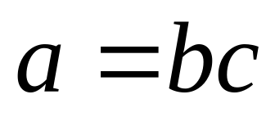
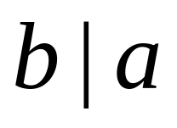
Definición de Divisible:
Sean a y b enteros. Se dice que a es divisible entre b si existe un entero c tal que:
y lo denotamos
También se dice que b divide a ; o bien que b es un factor de a ; o bien que b es un divisor de a .

Slide 8
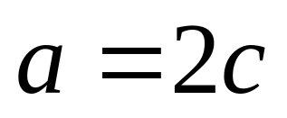
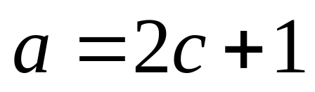
Definición de Número Par:
Un entero se llama par si y sólo si es divisible entre 2.
Definición de Número Impar:
Un entero a se llama impar si y sólo si existe un entero c tal que

Slide 9
Definición de Número Primo:
Un entero p se llama primo si y sólo si p > 1, y los únicos divisores positivos de p son 1 y p mismo.

Slide 10
Definición de Número Primo:
Un entero p se llama primo si y sólo si p > 1, y los únicos divisores positivos de p son 1 y p mismo.
Se excluye el 1 de la definición para que la descomposición de cualquier entero en producto de primos sea única, salvo el orden.

Slide 11
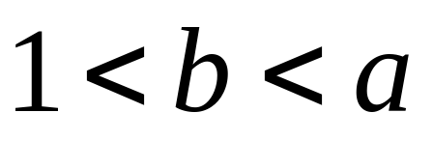
Definición de Número Compuesto:
Un entero positivo a se llama compuesto si existe un entero b tal que
y

Slide 12
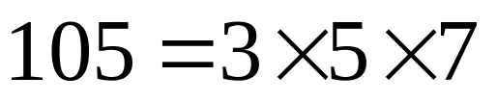
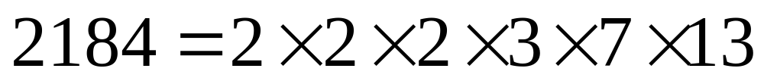
Teorema Fundamental de la Aritmética
Cualquier entero positivo mayor que 1 puede escribirse, de manera única, como un producto de números primos, salvo por el orden en que se escriban los factores.

Slide 13
Teorema
Los Teoremas son enunciados que tienen que deducirse lógicamente de las definiciones, de los axiomas o de otros teoremas. A este proceso se la llama demostración.
Un teorema debe ser verdadero o falso, pero no ambos.

Slide 14
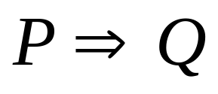
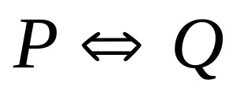
Tipos de Demostraciones
Demostración Directa
  Enunciados de la forma
  Enunciados de la forma

Slide 15
Contraejemplo
Se utiliza para demostrar que un enunciado es falso. Por ejemplo, si se desea demostrar que un enunciado de la forma es falso, hay que encontrar un ejemplo particular donde P sea verdadera y Q falsa.
El Contraejemplo solamente puede utilizarse para demostrar que un teorema es falso, y nunca para demostrar que es verdadero.

Slide 16
Demostración “Caso por Caso”
Este tipo de demostración es raro que se utilice ya que se aplica únicamente cuando hay una cantidad finita de casos que se concluyen del enunciado del teorema.
Si la cantidad de casos es pequeña puede escribirse cada caso utilizando papel y lápiz, de lo contrario puede utilizarse una computadora.

Slide 17
Demostración “Caso por Caso”
Este tipo de demostración es raro que se utilice ya que se aplica únicamente cuando hay una cantidad finita de casos que se concluyen del enunciado del teorema.
Si la cantidad de casos es pequeña puede escribirse cada caso utilizando papel y lápiz, de lo contrario puede utilizarse una computadora.
Ejemplos serían:
Teorema de los 4 colores.
Las proposiciones lógicas, ya que involucran una cantidad finita de casos mediante sus tablas de valores de verdad. Por ejemplo, para probar las leyes de De Morgan.

Slide 18
Demostración por Inducción Matemática
Se utiliza cuando existe una cantidad infinita numerable de casos implicados en el enunciado del teorema.
Este tipo de demostraciones las estudiaremos más adelante en el curso.

Slide 19
Inducción matemática
La inducción matemática se aplica a las afirmaciones que dependen de un parámetro que suele tomar valores enteros que comienzan a partir de un valor inicial. Puede considerarse como una máquina que realiza una demostración de una afirmación para cada valor finito del parámetro en cuestión.
1
Demostrar que la afirmación es verdadera para el primer valor del parámetro.
2
Hipótesis de inducción: La afirmación es válida para algún valor m del parámetro.
3
Demostrar que la afirmación es verdadera para el valor m+1 del parámetro.

Slide 20
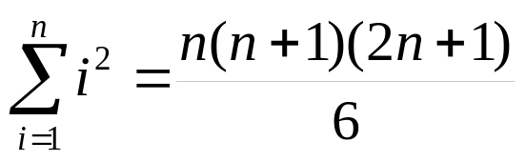
Inducción Matemática
Definición
Sea el conjunto C = {x ∈ N| P(x)}. Si se satisface:
  P(1) es verdadero.
  Si se cumple que para un k arbitrario (k ∈ N):
  De suponer P(k), logramos demostrar P(k+1)
  Entonces C = N (C es el conjunto de los Naturales)
Ejemplo:

Slide 21
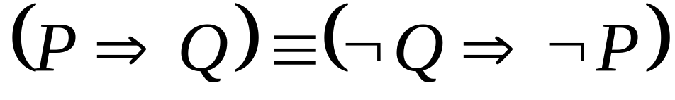
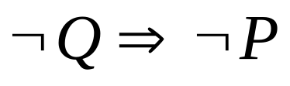

Demostración mediante la Contrapositiva
Se basa en la equivalencia
a se le llama la contrapositiva de

Slide 22
Demostración mediante la Contrapositiva
Se basa en la equivalencia
a se le llama la contrapositiva de
Capítulo 4 del
Scheinerman

Slide 23
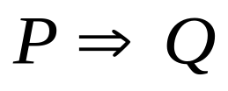



Demostración por Contradicción
o Reducción al Absurdo
Para demostrar que es verdadero usando el método de Reducción al Absurdo seguir los siguientes pasos:
  Suponer que es verdadero, es decir, que las hipótesis de la implicación se cumplen.
  Suponer que es verdadero.
  Mediante razonamientos lógicos mostrar que también es verdadero.
  De los pasos 1 y 3 se tiene entonces que y son ambos verdaderos. Ya que esto no es posible en Lógica Proposicional, el Paso 2 es Falso, es decir, Q es verdadera y por lo tanto verdadera.

Slide 24
Demostración por conjuntos
Una demostración matemática no es un proceso forzado sino más bien sustentado en definiciones, leyes y axiomas, así como otras propiedades y teoremas que ya han sido demostrados, esto quiere decir, que el desarrollo de una comprobación fluye en la misma medida que existe un sustento teórico que le permite avanzar. Hay métodos de demostración directos (como los que se han venido presentando en publicaciones pasadas) e indirectos (como el contraejemplo, reducción al absurdo). A continuación comencemos con la selección de propiedades o teoremas a verificar:

Slide 25
Como podemos observar, el teorema presentado es una igualdad de conjuntos, esto indica que debemos aplicar la definición de Igualdad de Conjuntos y demostrar la doble inclusión.

Slide 26
Procedamos:

Slide 27
Procedamos:
i ¿[(A∪B)-C]⊂[(A-C)∪(B-C)]?

Slide 28
Procedamos:
i ¿[(A∪B)-C]⊂[(A-C)∪(B-C)]?
∀x∈[(A∪B)-C]⇒x∈(A∪B)∧x∉C, por definición de diferencia de conjuntos

Slide 29
Procedamos:
i ¿[(A∪B)-C]⊂[(A-C)∪(B-C)]?
∀x∈[(A∪B)-C]⇒x∈(A∪B)∧x∉C, por definición de diferencia de conjuntos
⇒(x∈A ∨ x∈B)∧x∉C, por definición de unión de conjuntos

Slide 30
Procedamos:
i ¿[(A∪B)-C]⊂[(A-C)∪(B-C)]?
∀x∈[(A∪B)-C]⇒x∈(A∪B)∧x∉C, por definición de diferencia de conjuntos
⇒(x∈A ∨ x∈B)∧x∉C, por definición de unión de conjuntos
⇒(x∈A ∧x∉C)∨(x∈B∧x∉C), por ley lógica distributiva de la conjunción respecto de la disyunción inclusiva

Slide 31
Procedamos:
i ¿[(A∪B)-C]⊂[(A-C)∪(B-C)]?
∀x∈[(A∪B)-C]⇒x∈(A∪B)∧x∉C, por definición de diferencia de conjuntos
⇒(x∈A ∨ x∈B)∧x∉C, por definición de unión de conjuntos
⇒(x∈A ∧x∉C)∨(x∈B∧x∉C), por ley lógica distributiva de la conjunción respecto de la disyunción inclusiva
⇒x∈(A -C)∨x∈(B-C), por definición de diferencia de conjuntos

Slide 32
Procedamos:
i ¿[(A∪B)-C]⊂[(A-C)∪(B-C)]?
∀x∈[(A∪B)-C]⇒x∈(A∪B)∧x∉C, por definición de diferencia de conjuntos
⇒(x∈A ∨ x∈B)∧x∉C, por definición de unión de conjuntos
⇒(x∈A ∧x∉C)∨(x∈B∧x∉C), por ley lógica distributiva de la conjunción respecto de la disyunción inclusiva
⇒x∈(A -C)∨x∈(B-C), por definición de diferencia de conjuntos
⇒x∈[(A-C)∪(B-C)], por definición de unión de conjuntos

Slide 33
∴
Se demuestra que
[(A∪B)-C]⊂[(A-C)∪(B-C)],
por definición de Inclusión de Conjuntos.

Slide 34
ii ¿[(A-C)∪(B-C)]⊂[(A∪B)-C]?

Slide 35
ii ¿[(A-C)∪(B-C)]⊂[(A∪B)-C]?
∀x∈[(A-C)∪(B-C)]⇒x∈(A -C)∨x∈(B-C), por definición de unión de conjuntos

Slide 36
ii ¿[(A-C)∪(B-C)]⊂[(A∪B)-C]?
∀x∈[(A-C)∪(B-C)]⇒x∈(A -C)∨x∈(B-C), por definición de unión de conjuntos
⇒(x∈A ∧x∉C)∨(x∈B∧x∉C), por definición de diferencia de conjuntos

Slide 37
ii ¿[(A-C)∪(B-C)]⊂[(A∪B)-C]?
∀x∈[(A-C)∪(B-C)]⇒x∈(A -C)∨x∈(B-C), por definición de unión de conjuntos
⇒(x∈A ∧x∉C)∨(x∈B∧x∉C), por definición de diferencia de conjuntos
⇒(x∈A ∨ x∈B)∧x∉C, por ley lógica distributiva de la conjunción respecto de la disyunción inclusiva

Slide 38
ii ¿[(A-C)∪(B-C)]⊂[(A∪B)-C]?
∀x∈[(A-C)∪(B-C)]⇒x∈(A -C)∨x∈(B-C), por definición de unión de conjuntos
⇒(x∈A ∧x∉C)∨(x∈B∧x∉C), por definición de diferencia de conjuntos
⇒(x∈A ∨ x∈B)∧x∉C, por ley lógica distributiva de la conjunción respecto de la disyunción inclusiva
⇒x∈(A∪B)∧x∉C, por definición de unión de conjuntos

Slide 39
ii ¿[(A-C)∪(B-C)]⊂[(A∪B)-C]?
∀x∈[(A-C)∪(B-C)]⇒x∈(A -C)∨x∈(B-C), por definición de unión de conjuntos
⇒(x∈A ∧x∉C)∨(x∈B∧x∉C), por definición de diferencia de conjuntos
⇒(x∈A ∨ x∈B)∧x∉C, por ley lógica distributiva de la conjunción respecto de la disyunción inclusiva
⇒x∈(A∪B)∧x∉C, por definición de unión de conjuntos
⇒x∈[(A∪B)-C], por definición de diferencia de conjuntos

Slide 40
∴
Se demuestra que
[(A-C)∪(B-C)]⊂[(A∪B)-C],
por definición de Inclusión de Conjuntos.
∴
Por i y ii se demuestra que
(A∪B)-C=(A-C)∪(B-C),
por definición de Igualdad de Conjuntos ∎

Slide 41
i ¿[(A-B)×C]⊂[(A×C)-(B×C)]?

Slide 42
i ¿[(A-B)×C]⊂[(A×C)-(B×C)]?
∀(x,y)∈[(A-B)×C]⇒x∈(A-B)∧y∈C, por definición de producto cartesiano

Slide 43
i ¿[(A-B)×C]⊂[(A×C)-(B×C)]?
∀(x,y)∈[(A-B)×C]⇒x∈(A-B)∧y∈C, por definición de producto cartesiano
⇒(x∈A ∧ x∉B)∧y∈C, por definición de diferencia de conjuntos

Slide 44
i ¿[(A-B)×C]⊂[(A×C)-(B×C)]?
∀(x,y)∈[(A-B)×C]⇒x∈(A-B)∧y∈C, por definición de producto cartesiano
⇒(x∈A ∧ x∉B)∧y∈C, por definición de diferencia de conjuntos
⇒x∈A ∧ (x∉B∧y∈C), por ley lógica asociativa de la conjunción

Slide 45
i ¿[(A-B)×C]⊂[(A×C)-(B×C)]?
∀(x,y)∈[(A-B)×C]⇒x∈(A-B)∧y∈C, por definición de producto cartesiano
⇒(x∈A ∧ x∉B)∧y∈C, por definición de diferencia de conjuntos
⇒x∈A ∧ (x∉B∧y∈C), por ley lógica asociativa de la conjunción
⇒x∈A ∧ (y∈C∧x∉B), por ley lógica conmutativa de la conjunción

Slide 46
i ¿[(A-B)×C]⊂[(A×C)-(B×C)]?
∀(x,y)∈[(A-B)×C]⇒x∈(A-B)∧y∈C, por definición de producto cartesiano
⇒(x∈A ∧ x∉B)∧y∈C, por definición de diferencia de conjuntos
⇒x∈A ∧ (x∉B∧y∈C), por ley lógica asociativa de la conjunción
⇒x∈A ∧ (y∈C∧x∉B), por ley lógica conmutativa de la conjunción
⇒(x∈A ∧ y∈C)∧x∉B, por ley lógica asociativa de la conjunción

Slide 47
⇒(x∈A ∧ y∈C)∧(x∉B∨y∉C ), por ley lógica de adición y ley lógica asociativa de la conjunción

Slide 48
⇒(x∈A ∧ y∈C)∧(x∉B∨y∉C ), por ley lógica de adición y ley lógica asociativa de la conjunción
⇒(x,y)∈(A×C)∧(x,y)∉(B×C), por definición de producto cartesiano

Slide 49
⇒(x∈A ∧ y∈C)∧(x∉B∨y∉C ), por ley lógica de adición y ley lógica asociativa de la conjunción
⇒(x,y)∈(A×C)∧(x,y)∉(B×C), por definición de producto cartesiano
⇒(x,y)∈[(A×C)-(B×C)], por definición de diferencia de conjuntos

Slide 50
⇒(x∈A ∧ y∈C)∧(x∉B∨y∉C ), por ley lógica de adición y ley lógica asociativa de la conjunción
⇒(x,y)∈(A×C)∧(x,y)∉(B×C), por definición de producto cartesiano
⇒(x,y)∈[(A×C)-(B×C)], por definición de diferencia de conjuntos
∴
Se demuestra que
[(A-B)×C]⊂[(A×C)-(B×C)],
por definición de Inclusión de Conjuntos.

Slide 51
ii ¿[(A×C)-(B×C)]⊂[(A-B)×C]?

Slide 52
ii ¿[(A×C)-(B×C)]⊂[(A-B)×C]?
∀(x,y)∈[(A×C)-(B×C)]⇒(x,y)∈(A ×C)∧(x,y)∉(B-C), por definición de diferencia de conjuntos

Slide 53
ii ¿[(A×C)-(B×C)]⊂[(A-B)×C]?
∀(x,y)∈[(A×C)-(B×C)]⇒(x,y)∈(A ×C)∧(x,y)∉(B-C), por definición de diferencia de conjuntos
⇒(x∈A ∧ y∈C)∧(x∉B∨y∉C ), por definición de producto cartesiano

Slide 54
ii ¿[(A×C)-(B×C)]⊂[(A-B)×C]?
∀(x,y)∈[(A×C)-(B×C)]⇒(x,y)∈(A ×C)∧(x,y)∉(B-C), por definición de diferencia de conjuntos
⇒(x∈A ∧ y∈C)∧(x∉B∨y∉C ), por definición de producto cartesiano
⇒[(x∈A ∧ y∈C)∧x∉B]∨[(x∈A ∧ y∈C)∧y∉C] ), por ley lógica distributiva de la conjunción respecto de la disyunción inclusiva

Slide 55
ii ¿[(A×C)-(B×C)]⊂[(A-B)×C]?
∀(x,y)∈[(A×C)-(B×C)]⇒(x,y)∈(A ×C)∧(x,y)∉(B-C), por definición de diferencia de conjuntos
⇒(x∈A ∧ y∈C)∧(x∉B∨y∉C ), por definición de producto cartesiano
⇒[(x∈A ∧ y∈C)∧x∉B]∨[(x∈A ∧ y∈C)∧y∉C] ), por ley lógica distributiva de la conjunción respecto de la disyunción inclusiva
⇒[x∈A ∧ (y∈C∧x∉B)]∨[x∈A ∧ (y∈C∧y∉C)] ), por ley lógica asociativa de la conjunción

Slide 56
ii ¿[(A×C)-(B×C)]⊂[(A-B)×C]?
∀(x,y)∈[(A×C)-(B×C)]⇒(x,y)∈(A ×C)∧(x,y)∉(B-C), por definición de diferencia de conjuntos
⇒(x∈A ∧ y∈C)∧(x∉B∨y∉C ), por definición de producto cartesiano
⇒[(x∈A ∧ y∈C)∧x∉B]∨[(x∈A ∧ y∈C)∧y∉C] ), por ley lógica distributiva de la conjunción respecto de la disyunción inclusiva
⇒[x∈A ∧ (y∈C∧x∉B)]∨[x∈A ∧ (y∈C∧y∉C)] ), por ley lógica asociativa de la conjunción
⇒[(x∈A ∧x∉B)∧ y∈C]∨[x∈A ∧ (y∈C∧y∈C')] ), por leyes lógicas asociativa y conmutativa de la conjunción y por definición de complemento de un conjunto

Slide 57
⇒[x∈(A-B)∧ y∈C]∨[x∈A ∧ y∈(C∩C')] ), por definición de diferencia de conjuntos y definición de intersección de conjuntos

Slide 58
⇒[x∈(A-B)∧ y∈C]∨[x∈A ∧ y∈(C∩C')] ), por definición de diferencia de conjuntos y definición de intersección de conjuntos
⇒[x∈(A-B)∧ y∈C]∨(x∈A ∧ y∈∅), por propiedad de la intersección de conjuntos A∩A’=∅

Slide 59
⇒[x∈(A-B)∧ y∈C]∨[x∈A ∧ y∈(C∩C')] ), por definición de diferencia de conjuntos y definición de intersección de conjuntos
⇒[x∈(A-B)∧ y∈C]∨(x∈A ∧ y∈∅), por propiedad de la intersección de conjuntos A∩A’=∅
⇒(x,y)∈[(A-B)×C]∨(x,y)∈(A×∅), por definición de producto cartesiano

Slide 60
⇒[x∈(A-B)∧ y∈C]∨[x∈A ∧ y∈(C∩C')] ), por definición de diferencia de conjuntos y definición de intersección de conjuntos
⇒[x∈(A-B)∧ y∈C]∨(x∈A ∧ y∈∅), por propiedad de la intersección de conjuntos A∩A’=∅
⇒(x,y)∈[(A-B)×C]∨(x,y)∈(A×∅), por definición de producto cartesiano
⇒(x,y)∈[(A-B)×C]∨(x,y)∈∅, por propiedad de producto cartesiano se cumple la existencia del elemento neutro como sigue: ∀A⊂U,A×∅=∅×A=∅

Slide 61
⇒[x∈(A-B)∧ y∈C]∨[x∈A ∧ y∈(C∩C')] ), por definición de diferencia de conjuntos y definición de intersección de conjuntos
⇒[x∈(A-B)∧ y∈C]∨(x∈A ∧ y∈∅), por propiedad de la intersección de conjuntos A∩A’=∅
⇒(x,y)∈[(A-B)×C]∨(x,y)∈(A×∅), por definición de producto cartesiano
⇒(x,y)∈[(A-B)×C]∨(x,y)∈∅, por propiedad de producto cartesiano se cumple la existencia del elemento neutro como sigue: ∀A⊂U,A×∅=∅×A=∅
⇒(x,y)∈{[(A-B)×C]∪∅}, por definición de unión de conjuntos

Slide 62
⇒[x∈(A-B)∧ y∈C]∨[x∈A ∧ y∈(C∩C')] ), por definición de diferencia de conjuntos y definición de intersección de conjuntos
⇒[x∈(A-B)∧ y∈C]∨(x∈A ∧ y∈∅), por propiedad de la intersección de conjuntos A∩A’=∅
⇒(x,y)∈[(A-B)×C]∨(x,y)∈(A×∅), por definición de producto cartesiano
⇒(x,y)∈[(A-B)×C]∨(x,y)∈∅, por propiedad de producto cartesiano se cumple la existencia del elemento neutro como sigue: ∀A⊂U,A×∅=∅×A=∅
⇒(x,y)∈{[(A-B)×C]∪∅}, por definición de unión de conjuntos
⇒(x,y)∈[(A-B)×C], por propiedad de unión de conjuntos ∀A⊂U, A∪∅=∅∪A=∅

Slide 63
∴
Se demuestra que
[(A×C)-(B×C)]⊂[(A-B)×C],
por definición de Inclusión de Conjuntos.

Slide 64
∴
Se demuestra que
[(A×C)-(B×C)]⊂[(A-B)×C],
por definición de Inclusión de Conjuntos.
∴
Por i y ii se demuestra que
(A-B)×C=(A×C)-(B×C),
por definición de Igualdad de Conjuntos ∎

Slide 65
i Teorema Directo: ¿A⊂B∧A⊂C⇒A⊂(B∩C)?

Slide 66
i Teorema Directo: ¿A⊂B∧A⊂C⇒A⊂(B∩C)?
¿A⊂(B∩C)?

Slide 67
i Teorema Directo: ¿A⊂B∧A⊂C⇒A⊂(B∩C)?
¿A⊂(B∩C)?
∀x∈A⇒x∈B∧x∈C , por hipótesis tenemos que A⊂B∧A⊂C

Slide 68
i Teorema Directo: ¿A⊂B∧A⊂C⇒A⊂(B∩C)?
¿A⊂(B∩C)?
∀x∈A⇒x∈B∧x∈C , por hipótesis tenemos que A⊂B∧A⊂C
⇒x∈(B∩C) , por definición de intersección de conjuntos

Slide 69
i Teorema Directo: ¿A⊂B∧A⊂C⇒A⊂(B∩C)?
¿A⊂(B∩C)?
∀x∈A⇒x∈B∧x∈C , por hipótesis tenemos que A⊂B∧A⊂C
⇒x∈(B∩C) , por definición de intersección de conjuntos
∴
Se demuestra que
A⊂(B∩C),
por definición de Inclusión de Conjuntos.

Slide 70
ii Teorema Recíproco: ¿A⊂(B∩C)⇒A⊂B∧A⊂C?

Slide 71
ii Teorema Recíproco: ¿A⊂(B∩C)⇒A⊂B∧A⊂C?
¿A⊂B?

Slide 72
ii Teorema Recíproco: ¿A⊂(B∩C)⇒A⊂B∧A⊂C?
¿A⊂B?
∀x∈A⇒x∈(B∩C) , por hipótesis tenemos que A⊂(B∩C)

Slide 73
ii Teorema Recíproco: ¿A⊂(B∩C)⇒A⊂B∧A⊂C?
¿A⊂B?
∀x∈A⇒x∈(B∩C) , por hipótesis tenemos que A⊂(B∩C)
⇒x∈B∧x∈C , por definición de intersección de conjuntos

Slide 74
ii Teorema Recíproco: ¿A⊂(B∩C)⇒A⊂B∧A⊂C?
¿A⊂B?
∀x∈A⇒x∈(B∩C) , por hipótesis tenemos que A⊂(B∩C)
⇒x∈B∧x∈C , por definición de intersección de conjuntos
⇒x∈B, por ley lógica de simplificación p∧q≡p (o también p∧q≡q)

Slide 75
∴
Se demuestra que
A⊂B,
por definición de Inclusión de Conjuntos.

Slide 76
A⊂C?

Slide 77
A⊂C?
∀x∈A⇒x∈(B∩C) , por hipótesis tenemos que A⊂(B∩C)

Slide 78
A⊂C?
∀x∈A⇒x∈(B∩C) , por hipótesis tenemos que A⊂(B∩C)
⇒x∈B∧x∈C , por definición de intersección de conjuntos

Slide 79
A⊂C?
∀x∈A⇒x∈(B∩C) , por hipótesis tenemos que A⊂(B∩C)
⇒x∈B∧x∈C , por definición de intersección de conjuntos
⇒x∈C, por ley lógica de simplificación p∧q≡p (o también p∧q≡q)

Slide 80
A⊂C?
∀x∈A⇒x∈(B∩C) , por hipótesis tenemos que A⊂(B∩C)
⇒x∈B∧x∈C , por definición de intersección de conjuntos
⇒x∈C, por ley lógica de simplificación p∧q≡p (o también p∧q≡q)
∴
Se demuestra que
A⊂B,
por definición de Inclusión de Conjuntos.

Slide 81
∴
Por las demostraciones de los teoremas directo y recíproco se cumple que A⊂B∧A⊂C⟺A⊂(B∩C)

Slide 82
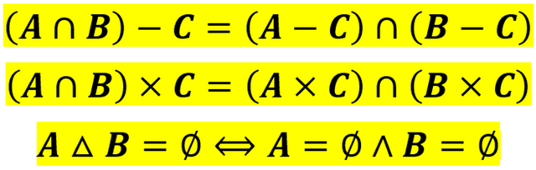
Demostraciones Propuestas
Con el propósito de ejercitar y/o apoyar el proceso formativo se dejan propuestas las siguientes demostraciones:

